Slide 1



Муниципальное бюджетное общеобразовательное учреждение «Лицей №15» дошкольное отделение «Лукоморье»
Проект: «Куколки из сундука»
Исполнитель :воспитатель Гамзатова Лейла Муталибовна

Slide 2
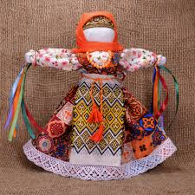
Название проекта | «Куколки из сундука»
Вид проекта | Прикладной (творческий).
Продолжительность проекта | Долгосрочный
Срок проведения | Октябрь – апрель 2024/25 уч. г.
Участники проекта | Дети старшей группы, воспитатели, родители воспитанников
Цель проекта | Познакомить детей с народной куклой.

Slide 3
Задачи проекта | Обучающие: Обогащать знания дошкольников об истории возникновения кукол; Приобщать к истокам духовной культуры русского народа; Закрепить на примере изготовленных кукол понятия о семье, семейных ценностях, традициях и быте русского народа; Развивающие: Развивать творческие и познавательные способности; Формировать знания о разнообразии и назначении традиционной русской куклы; Формировать умения детей изготавливать куклы своими руками и с помощью родителей и педагога; Воспитательные: Воспитывать интерес к русской народной кукле и бережное отношение к культуре своего народа; Совершенствовать навыки самостоятельной и коллективной работы. Обогащать словарный запас дошкольников.

Slide 4

Практическая значимость проекта.
Настоящее и будущее нашего общества и государства определяются духовно-нравственным здоровьем народа, бережным сохранением и развитием его культурного наследия, исторических и культурных традиций, норм общественной жизни, сохранение национального достояния всех народов России.
Практическая значимость проекта, заключается прежде всего в воспитании любви к народной культуре и выработки потребности бережного отношения к культуре своего народа.

Slide 5
Актуальность проекта
Современное общество насыщенно яркими, интересными, и даже, на мой взгляд, ненужными, с точки зрения воспитания и развития детей, игрушками. Время летит, люди меняются, дети становятся другими, но природа детства остаётся прежней.
Игрушка является носителем народной культуры и родовой информации. Одной из наиболее любимых игрушек детей всегда была кукла. Именно кукле приписывают главную роль посредника, между миром детей и миром взрослых. Через кукольный мир дети входят во взрослую жизнь.

Slide 6
Новизна проекта
Одной из приоритетных задач ФГОС дошкольного образования является объединение обучения и воспитания в целостный образовательный процесс на основе духовно-нравственных и социокультурных ценностей, принятых в обществе правил и норм поведения в интересах человека, семьи, общества.
Новизна проекта заключается в формировании духовно-нравственной культуры детей дошкольного возраста на примере народной текстильной куклы.

Slide 7
Ожидаемые результаты
Формирование знаний об истории русской народной тряпичной куклы, материалах, инструментах, необходимых для изготовления разнообразных кукол;
развитие познавательного интереса к истории, национальным традициям;
совершенствование исследовательской деятельности детей дошкольного возраста;
активное вовлечение родителей в познавательно – творческую деятельность, в образовательный процесс ДОУ.

Slide 8
Этапы реализации проекта
1 этап - подготовительный
1.Подбор наглядно-дидактических пособий, демонстрационного материала, фото иллюстраций о куклах, чтение стихов и сказок о куклах.
2.Разработка конспектов, составление перспективного плана, создание
развивающей среды по данному проекту, цикла бесед «Народная игрушка».
3. Привлечение родителей к реализации проекта.

Slide 9
Этапы реализации проекта
Основной этап:
1.Проведение цикла занятий.
2. Посещение музея кукол, библиотеки, просмотр мастер-классов по изготовлению кукол и игрушек.
3. Создание кукол собственными руками.
4. Консультации с родителями.
5. Взаимодействие с родителями, направленное на знакомство с
проектной деятельностью

Slide 10

Заключительный этап:
Презентация проекта «Куколки из сундука» на встрече с родителями.
Выставка детского творчества «Русские народные куклы»
Создание мини-музея «Куколки из сундука»
Проект построен на основе главных методических принципов: с учетом возрастных особенностей детей, доступности, постепенности усложнения вводимого материала.

Slide 11
Работа с детьми
Коммуникативная деятельность
Беседы:
Беседы о народной игрушке, истории возникновения: «Жизнь и быт предков», «Многообразие кукол».
Рассматривание книг, иллюстраций, фотографий с куклами – «Путешествие в прошлое куклы»
Беседа с детьми «Знакомство с видами кукол» (игровые, обрядовые, обереговые).
Восприятие художественной литературы и фольклора:
Чтение художественной литера-туры: чтение и заучивание стихотворений, потешек о кукле
Чтение русских народных сказок «Василиса Прекрасная», «Терешечка» (кукла-пеленашка, «Матушкина куколка», «Крупеничка», «Снегурочка», «Куколка в траве», «Кукла».
Составление описательных рассказов на тему: «Матрешка – народная игрушка».
Дидактические игры:
«Третий лишний», «Одень бумажную куклу», «Что из чего», «Узнай элемент узора».

Slide 12
Познавательно – исследовательская деятельность
1.Просмотр мастер-классов по изготовлению кукол и игрушек.
2.Просмотр презентации «Куклы русского народа»
3. Просмотр видеофильмов: Кукла-кувадка своими руками, Кукла Крупеничка, Кукла Кубышка-Травница, Кукла Подорожница, Кукла Неразлучники, Кукла Счастье. Как сделать куклу мотанку.

Slide 13


Рассматривание иллюстраций,
тематических альбомов,
народных игрушек,
иллюстрированных книг
с рассказами и сказками
Экспериментирование
(с пластилином)

Slide 14
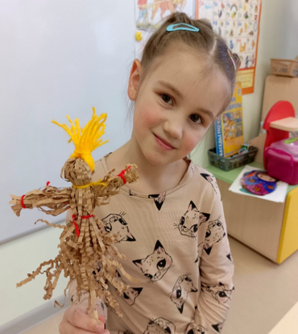
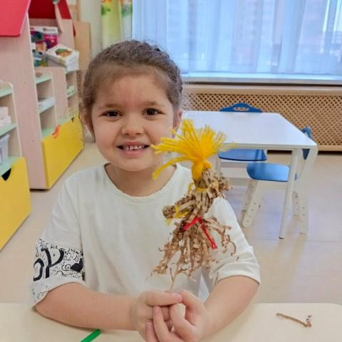
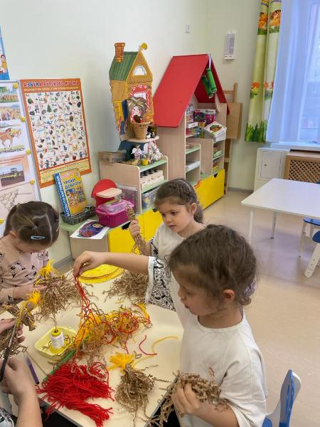
Продуктивная деятельность:
1.«Кукла–пеленашка (кукла из ткани)
2.«Чучело» (поделка из бумаги и ниток)
3.Роспись матрешек (рисование)
4.«Дымковский конь» (лепка)
5. «Платок»
6.Работа в раскрасках «Водоноска» (по мотивам дымковской росписи)

Slide 15
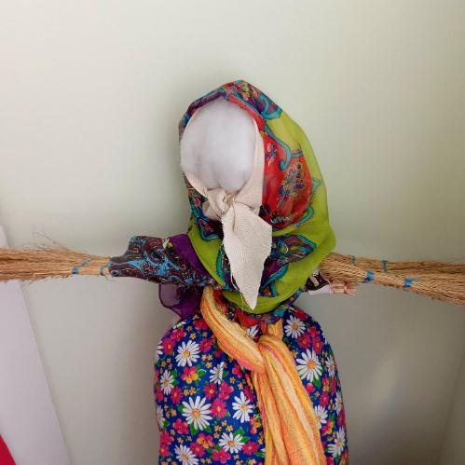
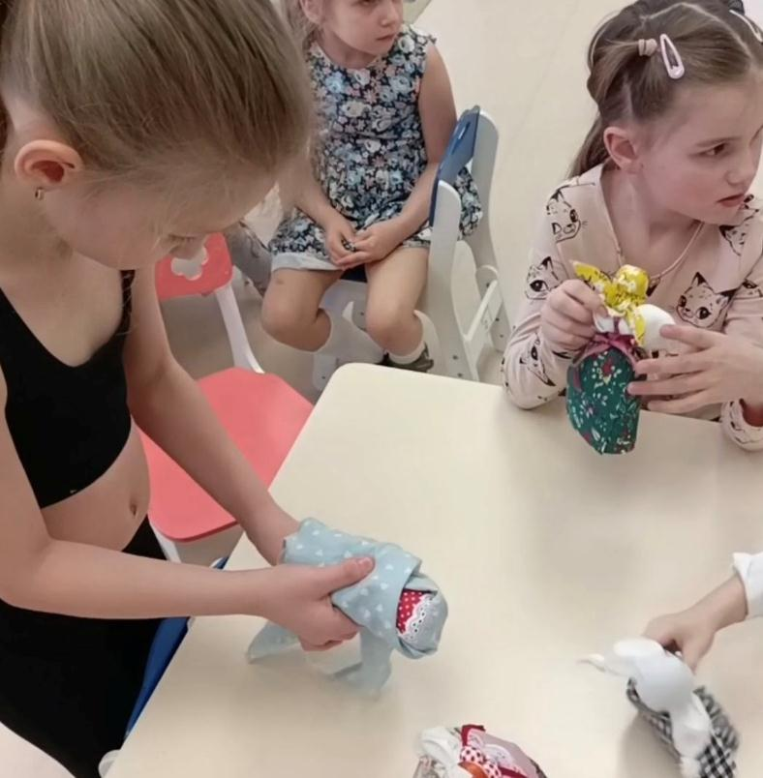
«Путешествие в мир русских народных кукол»

Slide 16
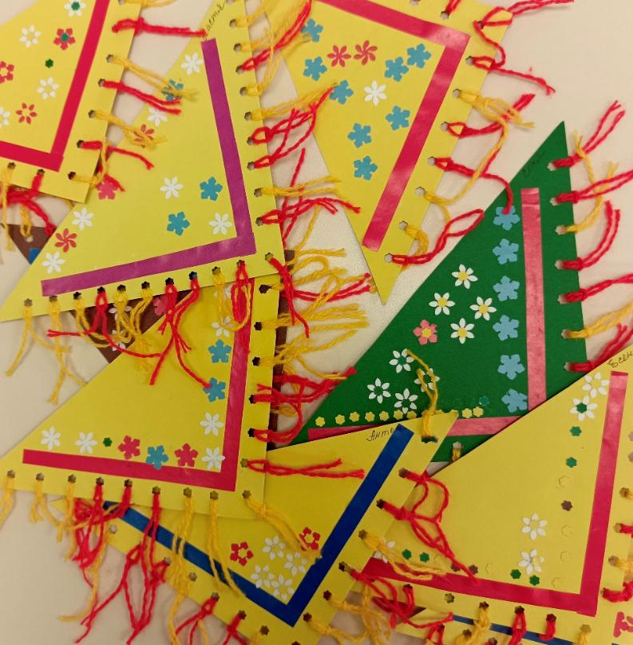
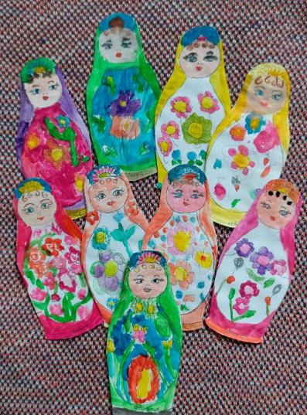
Изготовление платочков из картона и ниток и кукол из бумажной ленты и ниток, куклы-пеленашки

Slide 17
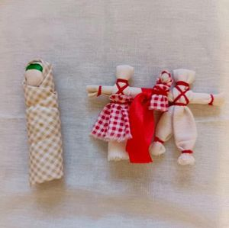
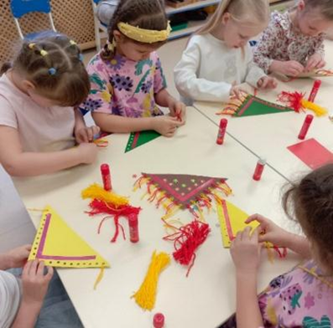
Неразлучники
Пеленашка

Slide 18
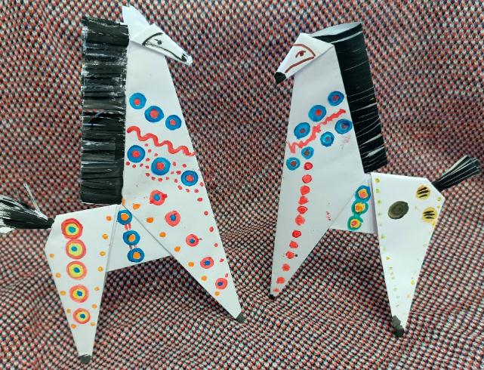
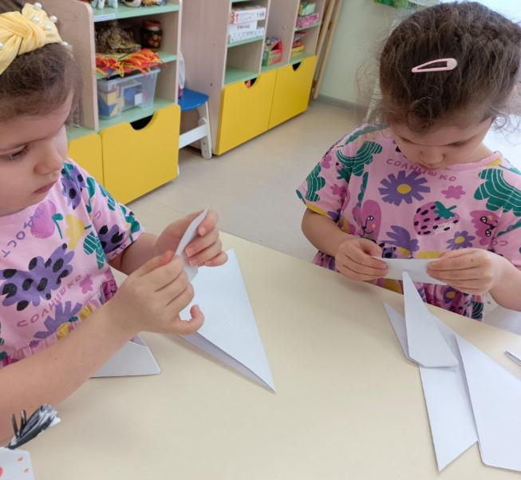
ООД оригами и роспись «Лошадки»
(из бумаги
по мотивам дымковской игрушки)

Slide 19
Игровая деятельность
1. Русские народные подвижные игры: «Карусель», «Ярмарка», «Жмурки Ваня и Маня», «Гуси-лебеди», «Ай ду-ду-ду».
2. Пальчиковая гимнастика: «Наперсток», «Не плачь, куколка моя», «Катины куклы».

Slide 20
Двигательная деятельность
Пальчиковые игры: «Мастера»,
Физкультминутки и динамические паузы: «Матрешки танцуют», «Дружные матрешки»
Хороводные игры: «У бабушки Меланьи», «Платок», «Приехала купаленка…» и другие.
Конструирование: «Домик для куклы»
Театрализованная деятельность с использованием кукол собственного изготовления «Крошечка Хаврошечка»

Slide 21
Работа с родителями
1. Консультация «Что такое русская - народная игрушка»
2.Буклет «Тряпичная кукла как средство приобщения детей к народной культуре»
3. Мастер-класс «Кукла-закрутка своими руками».

Slide 22
Этапы реализации проекта
3 этап - заключительный
Выставка детского творчества «Русские народные куклы»

Slide 23
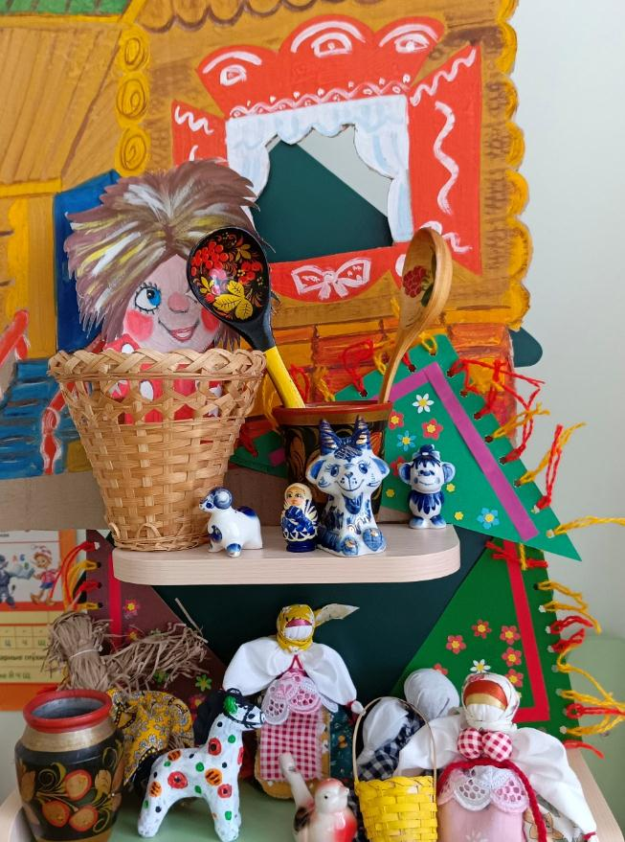
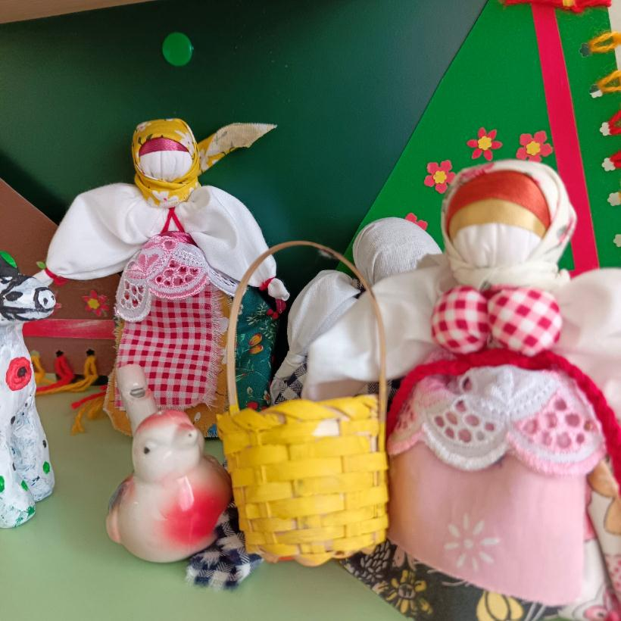
Оформление мини – музея «Куколки из сундука»

Slide 24
В ходе реализации данного проекта планируются следующие результаты:
-приобщить детей к истории русского народа, его обычаям и традициям;
-повысить интерес к народной кукле;
-развить познавательную активность в изучении истории русского народа;
-развить творческое воображение, стремление к самостоятельному творчеству, к изучению мира предметов и вещей;
- развитие мелкой моторики рук;
- расширить и активизировать словарный запас: «народная», «фартук», «кайма», «рукодельница», «безликая», «оберег», «лоскут», «тряпичная» и др.
Если в ходе реализации проекта дети приобретут знания о культуре и традициях русского народа, об истории русской народной тряпичной куклы, будут знать различные виды кукол, проявлять интерес к истории своего народа и отражать свои впечатления в продуктивной деятельности, то можно считать, что цель и задачи проекта будут выполнены

Slide 25
Спасибо за внимание
Литература.
1. Агаева И.В. "Кукла­ закрутка"//«Народное творчество».–2004.№3.–28­30 с.
2. Берстенева Е. Кукольный сундучок. Традиционная народная кукла своими руками.– Белый город.– 2010.–112 с.3.
3.Дайн Г.Л., Дайн М.Б. Русская тряпичная кукла .– Культура и традиции.– 2007.– 120 с.
4. Котова И.Н., Котова А.С. «Русские обряды и традиции.
5. Народная кукла». – СПб.: Паритет, 2008. – 240 с.

